Slide 1
第 一 章
Java简介

Slide 2
课程整体目标
掌握Java语言基础知识
理解面向对象的编程思想
运用Java编写命令行程序
运用JDBC编写数据库访问程序
运用Swing组件编写图形用户界面程序
运用Swing组件和JDBC实现C/S结构的应用程序
<number>/35

Slide 3
本章目标
了解Java语言
了解Java程序的类型
理解Java虚拟机（JVM）
掌握Java程序运行环境的配置
编写第一个基于Java的程序
<number>/35

Slide 4

Java释义
“Java” 一词的本意是地名——“爪哇”；
爪哇岛位于南太平洋，是印度尼西亚的一部分。
爪哇岛
<number>/35

Slide 5

关于爪哇
  全世界三大咖啡产地：
  巴西
  印尼爪哇岛
  中国海南岛
  由此可见，Java的原意是指一个咖啡的产地，也可以说是一种咖啡的品牌。
<number>/35

Slide 6

Java语言简介
  Java是一种程序设计语言，由Sun Microsystem公司于1995年推出；
  早在1991年，Sun公司的James Gosling等人开始开发名为Oak的程序设计语言，希望用来控制嵌入在有线电视机顶盒和PDA等设备中的微处理器；
  1994年，Oak语言正式更名为Java；
  Java语言凭借其独有的安全性、可移植性和平台无关性，迅速走红。
<number>/35

Slide 7

Java与Internet
  Internet使Java成为网络上最流行的编程语言；
  同时，Java对Internet的影响也意义深远；
  在Java出现以前，几乎没有工具可以在Internet上执行动态交互程序；
  使用Java语言编写的Applet程序可以对用户的输入和操作作出响应。
<number>/35

Slide 8
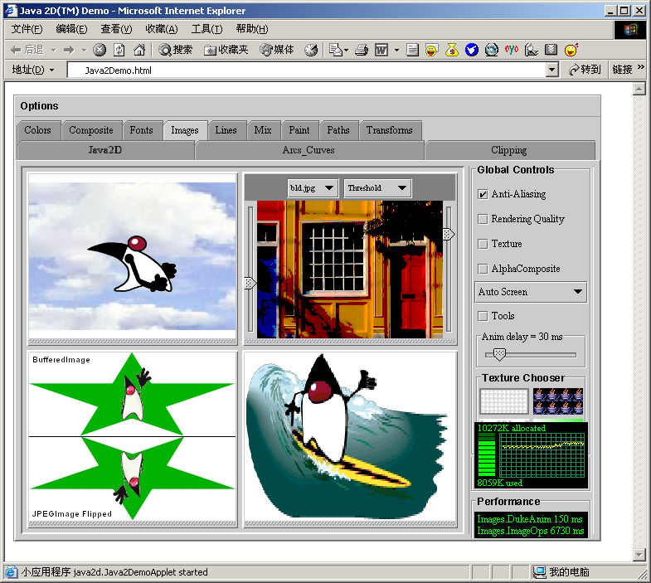
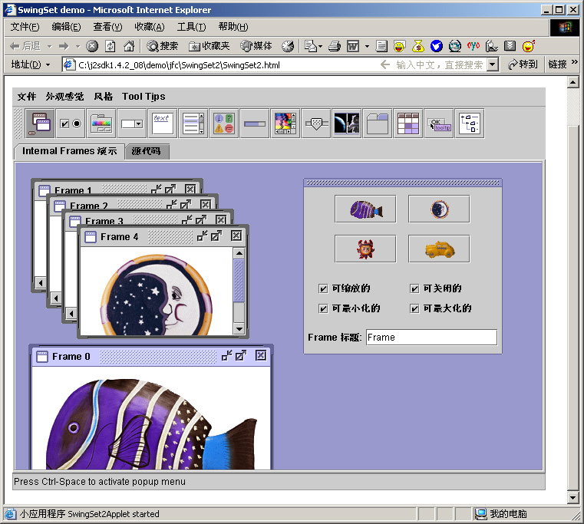
Java程序的类型-Applet
  Applet（小应用程序）是用Java编写，在Internet上运行的程序，可以在任何客户端系统上下载，在浏览器中运行。
<number>/35

Slide 9
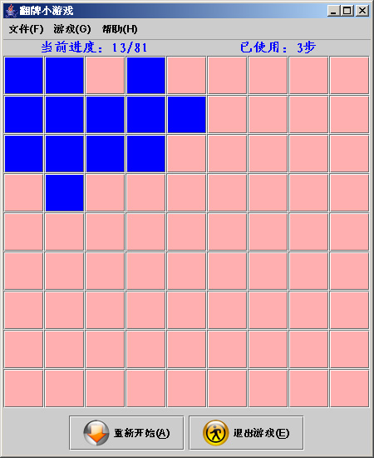
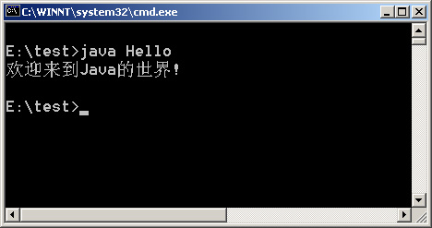
Java程序的类型-Application
  Application（应用程序）是指在计算机操作系统支持下运行的程序，它既可以基于图形界面，又可以基于控制台。
<number>/35

Slide 10
Java的平台无关性
Java是一种既面向对象又可以跨平台的语言，即：编写一次，随处运行；
Java不仅适用于单机应用程序和基于网络的程序，也可用于创建消费类设备的附件程序，如移动电话、掌上设备等。
Windows
Java
源程序代码
编译
Java字节码
（可跨平台）
运行
JVM
Java虚拟机
Linux
Solaris
<number>/35

Slide 11
Java虚拟机
Java虚拟机（Java Virtual Machine）是可运行Java字节码的虚拟计算机系统；
使用Java语言编写的程序，实际上是运行在JVM之上，而不是运行在操作系统上；
它有一个解释器组件，可以实现Java字节码和计算机操作系统之间的通信。
用户USER
字节码程序
JVM （Java 虚拟机）
操作系统
硬 件
<number>/35

Slide 12
Java虚拟机的运行过程
编译时
运行时
类加载器
.java
网 络
源代码文件
字节码校验器
JIT代码
生成器
解释器
.class
字节码文件
硬件
<number>/35

Slide 13
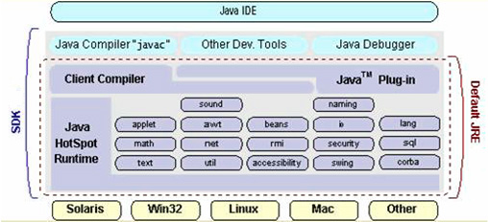
Java开发工具包
  开发和运行Java程序，必须依赖和使用由Sun Microsystem公司提供的Java开发工具包（Java Development Kit）。
开发工具
集成开发环境
Java
基础类库
客户端
编译器
浏览器
插件
操作系统
Java虚拟机
<number>/35

Slide 14
Java Platform 2
  JDK（Java开发工具包）从1.3版本以后，Sun公司将其正式更名为Java Platform 2；
  为适应不同的用途，又将其细分为三个版本：
  J2SE（Standard Edition）：标准版，适用于普通应用程序的开发；
  J2EE（Enterprise Edition）：企业版，适用于大型企业级应用程序的开发；
  J2ME（Mirco Edition）：微型版，适用于移动设备或嵌入式设备的程序开发。
<number>/35

Slide 15

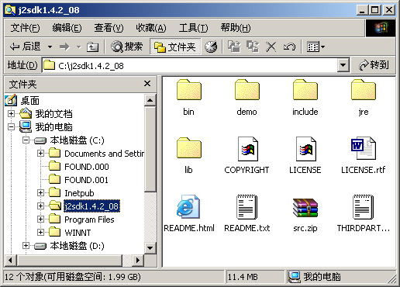
下载安装JDK
  打开浏览器，在地址栏键入：http://java.sun.com/j2se/1.4.2/download.html，登录Sun公司的官方网站，免费下载JDK软件和文档；
下载完毕，即可安装JDK；
默认安装在
C盘根目录下
bin目录：存放可执行文件；
lib目录：存放Java的类库文件；
demo目录：存放演示程序；
jre目录：存放Java运行环境文件。
<number>/35

Slide 16
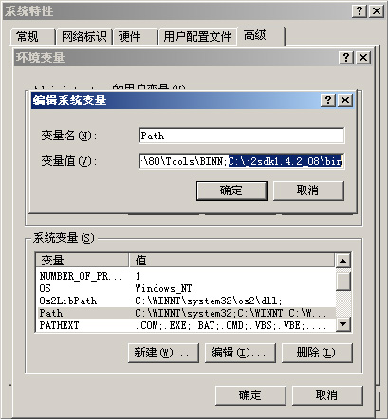
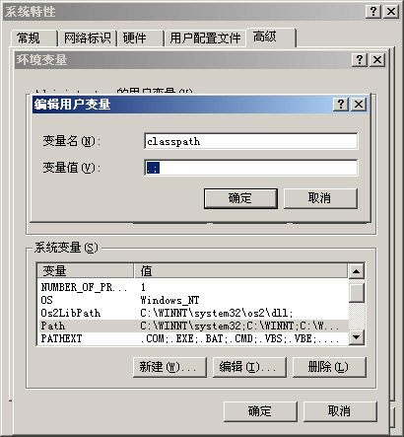
配置环境变量
  成功安装JDK以后，还需配置环境变量才可以开发和调试Java程序，右击【我的电脑】→ 【属性】→ 【高级】→ 【环境变量】：
编辑Path变量
新建classpath变量
<number>/35

Slide 17
开发Java程序的步骤
  创建Java源程序
    Java源程序可以使用任何文本编辑器创建与编辑，一般用.java作为扩展名，其实就是一个使用Java语言编写的文本文件；
  编译源程序
    Java编译器读取Java源程序并翻译成Java虚拟机能够明白的指令集合，并以字节码的形式保存在文件中，通常，字节码文件以.class作为扩展名；
  运行class（字节码）文件
    Java解释器读取字节码文件，取出指令并翻译成计算机能够执行的机器代码，完成运行过程。
<number>/35

Slide 18
编写第一个Java程序
  打开记事本，新建一个文本文件，将文件名改为Hello.java，在文件中键入如下内容并保存：
class Hello
{
public static void main(String[] args)
{
System.out.println("Hello world!");
}
}
<number>/35

Slide 19
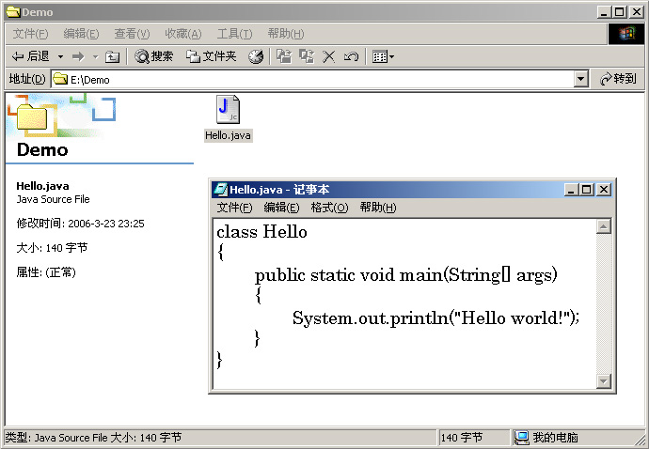
Java源程序
扩展名为.java
的源文件
使用记事本
进行编辑
<number>/35

Slide 20
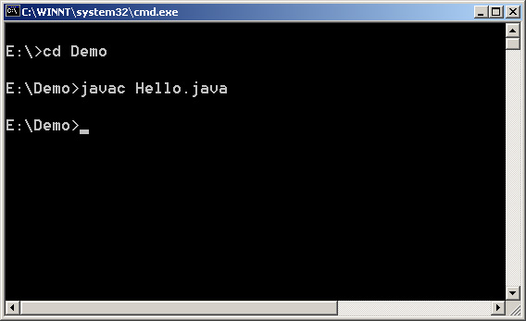
使用javac编译器编译源文件
  接下来需要将源程序进行编译；
  进入命令提示行，切换到源文件所在的目录，执行javac命令，使用javac编译器编译源文件；
  javac命令的格式是：javac 完整的源文件名
切换到源文件所在的目录
使用javac命令编译源文件
光标闪烁表示语法无误，
顺利通过编译
<number>/35

Slide 21
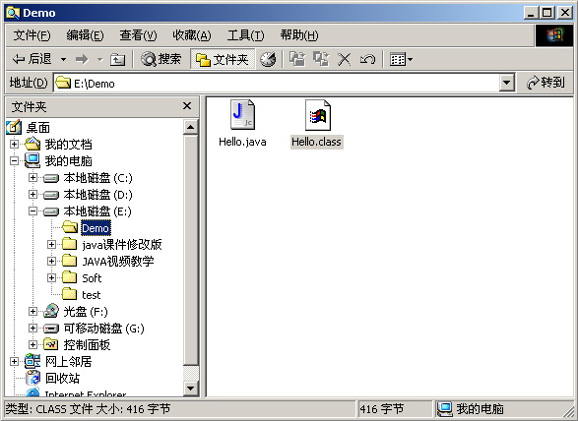
.class（字节码）文件
  顺利通过编译后将生成一个扩展名为.class的字节码文件（类描述文件）。
通过编译后
生成的扩展名
为.class的
字节码文件
扩展名为.java
的源文件
<number>/35

Slide 22
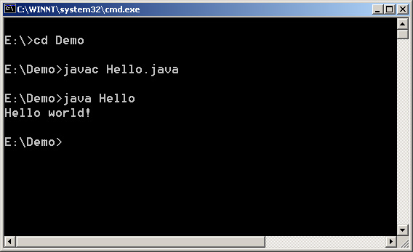
使用java解释器运行字节码文件
  进入命令提示行，在字节码文件所在的目录下，执行java命令，使用java解释器运行字节码文件；
  java命令的格式是：java 类名称
  请注意：这里只需要类名称，而不是带扩展名的文件名。
执行java命令运行字节码文件
程序运行效果
<number>/35

Slide 23
分析程序3-1
  关键字class用来定义一个类，Hello是类的名称；
  在Java程序中，所有的语句都必须放在某个类中；
  整个类及其所有成员都包含在一对花括号中（即{和}之间），它们标志着类定义块的开始和结束。
  定义类的一般语法：
class 类名
{
……
}
<number>/35

Slide 24
分析程序3-2
  程序必须从main函数开始执行；
  关键字public是访问修饰符，用来控制类成员的可见范围及作用域；
  关键字static允许在不创建类的实例的情况下，调用main函数；
  关键字void用来说明main函数是没有返回值的；
  args是字符串数组，用来从命令行接收参数；
  main函数的一般形式如下：
public static void main(String[] args)
{
……
}
<number>/35

Slide 25
分析程序3-3
  String[]是字符串类型的数组；
  在Java中，类名称一般首字母大写；
  使用System.out.println()将信息输出到控制台上，即打印出来。
<number>/35

Slide 26
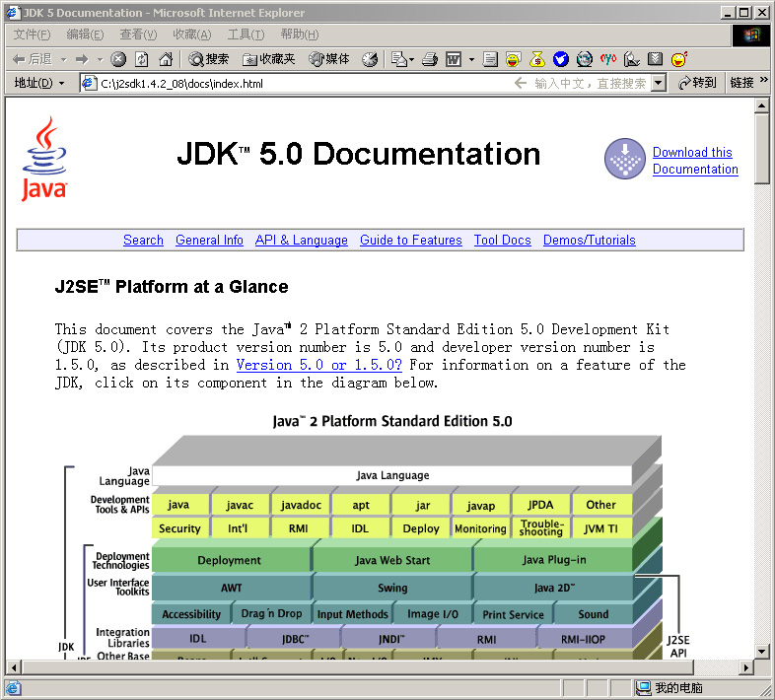
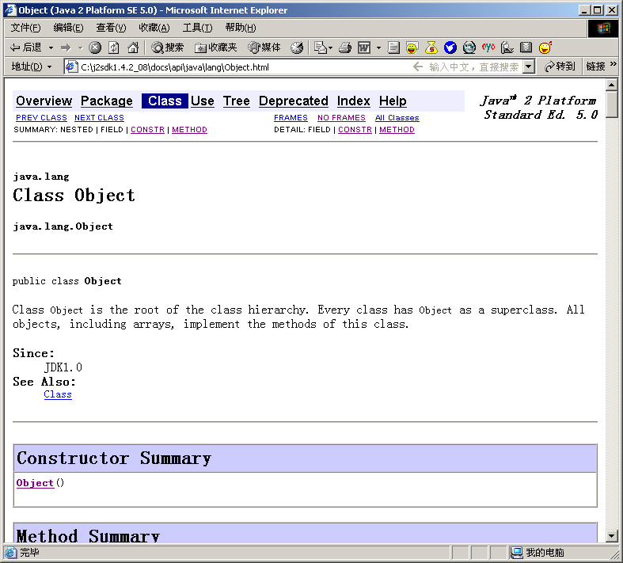
Java API文档
Java API文档描述了Java的许多内置功能，以及提供各种类的帮助说明，它是程序员经常查阅的资料；
可登录Sun公司的官方网站免费下载。
<number>/35

Slide 27
Java文件中的注释
与其它编程语言一样，也可以在Java文件添加注释，Java文件中的注释有三种：
  单行注释：以//开始，在行尾结束；
  多行注释：以/*开始，以*/结束，可以有多行；
  文档注释：以/**开始，以*/结束，可以有多行，
可以使用javadoc命令，将文档注释从源代码中提取出来，生成HTML文件，形成类似于Java API文档的帮助说明文件。
<number>/35

Slide 28
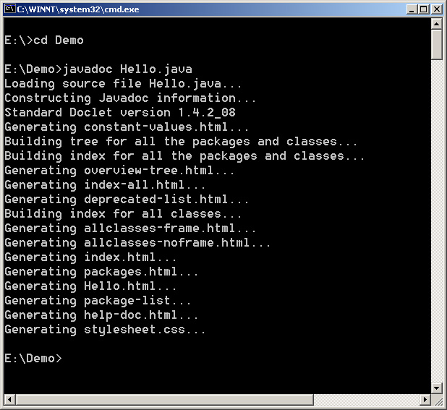
使用javadoc命令生成API文档
  javadoc命令的格式是：javadoc 完整的源文件名
执行javadoc命令提取
文档注释的内容
<number>/35

Slide 29
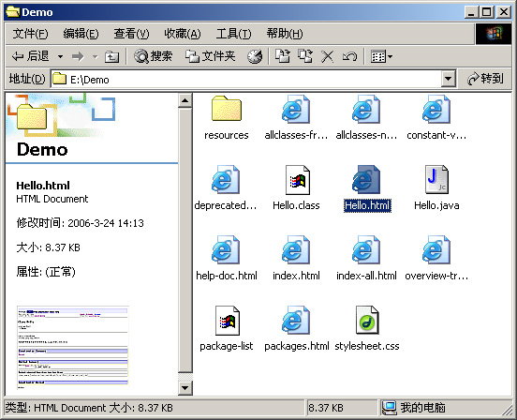
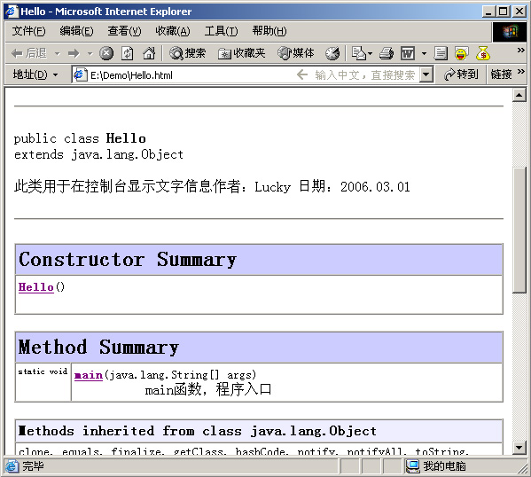
生成的文档
<number>/35

Slide 30
Java语言的特点2-1
  简单
  去掉了C和C++中许多复杂功能，如指针、运算符重载等，没有goto语句，没有struct和union等；
  面向对象
  Java是完全面向对象的编程语言，比C++更彻底，纯度更高；
  健壮性
  没有指针，避免对指针的误操作造成程序崩溃；
  程序员分配的内存空间，无需释放，由Java虚拟机的垃圾回收机制来统一完成此项工作，避免了内存泄漏；
<number>/35

Slide 31
Java语言的特点2-2
  安全性
  由于Java取消了指针运算，有效地提高了程序的安全性；
  Java程序运行在Java虚拟机上，虚拟机可以有效地过滤掉恶意代码，防止程序员有意编写的病毒程序；
  分布性
  Java程序可以跨平台，跨操作系统，完全支持网络应用程序的设计；
  多线程
  Java程序使用一个称为“多线程”的进程同时处理多项任务。
<number>/35

Slide 32
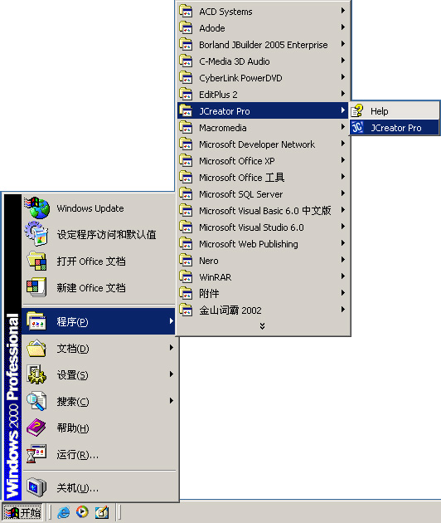
JCreator Pro
  尽管可以使用任何文本工具编写Java程序，但记事本毕竟存在诸多不便之处；
  JCreator Pro是一款小巧并且实用的Java程序编辑工具，对于初学者来讲，尤为适用。
<number>/35

Slide 33
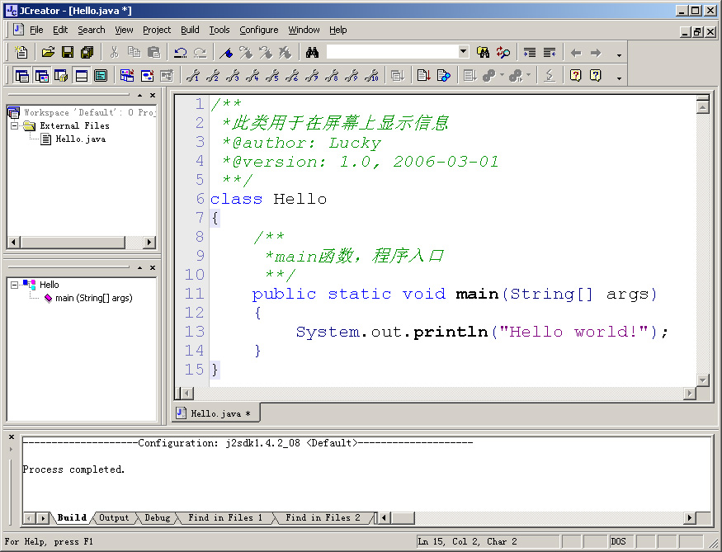
使用JCreator编写Java程序
编译
运行
<number>/35

Slide 34
总结
  Java是面向对象的、跨平台的程序设计语言；
  Java程序是运行在Java虚拟机之上的；
  要下载安装JDK，才可以开发和运行Java程序；
  JDK提供一系列的工具，这些工具位于JDK安装路径的bin目录下，常用的有：
    javac：编译
    java：运行
    javadoc：提取文档
  可以使用任何文本编辑器编写Java源程序；
  JCreator Pro是一款非常好用的Java编辑工具。
<number>/35

